Slide 1
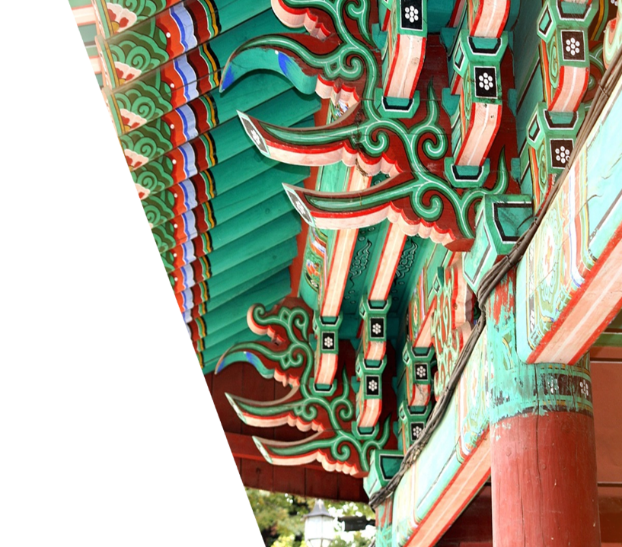

Lesson 6
My Day 나의 하루
Conversation 1 (Review) and
2 (New lesson)
Korean Language Skills
이원희 선생님 Wonhee Lee

Slide 2
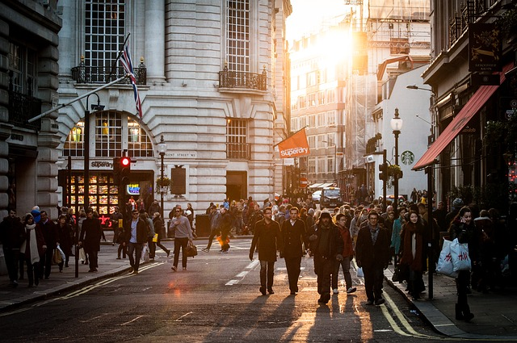
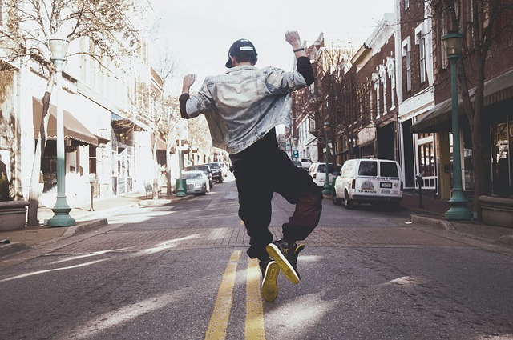
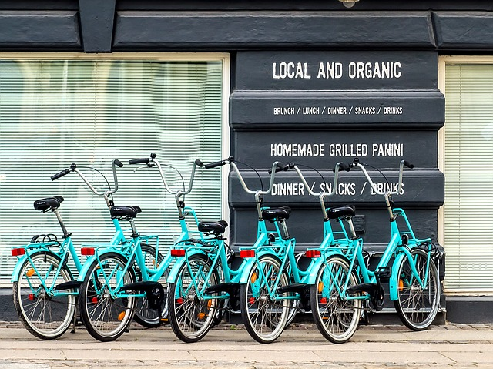
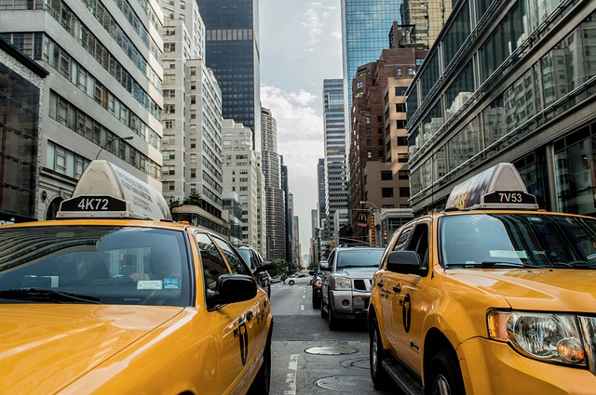
6과 나의 하루 [My Day]

Slide 3

Conversation 1 | New Words
NOUN
날씨 weather
말(하다) speech, words
버스 bus
볼펜 ball point pen
비행기 airplane
연필 pencil
자전거 bicycle
지하철 subway
차 car
하루 (one) day
한인타운 Korea town
PARTICLE
까지 up to (location)
(으)로 by means of
에서 from (location)
SUFFIX
쯤 about, around
VERB
걸리다(걸려요) to take [time]
살다(살아요) to live
쓰다 to write
ADJECTIVE
가깝다(가까워요) to be close, near
덥다 to be hot
멀다(멀어요) to be far
쉽다 to be easy
어렵다 to be difficult
춥다 to be cold
좁다 to be narrow
ADVERB
보통 usually
얼마나/얼마 how long/how much
조금 a little
COUNTER
시간 hour (duration)

Slide 4
Conversation 1 | New Words
NOUN
날씨 weather
말(하다) speech, words
버스 bus
볼펜 ball point pen
비행기 airplane
연필 pencil
자전거 bicycle
지하철 subway
차 car
하루 (one) day
한인타운 Korea town
PARTICLE
까지 up to (location)
(으)로 by means of
에서 from (location)
SUFFIX
쯤 about, around
VERB
걸리다(걸려요) to take [time]
살다(살아요) to live
쓰다 to write
ADJECTIVE
가깝다(가까워요) to be close, near
덥다 to be hot
멀다(멀어요) to be far
쉽다 to be easy
어렵다 to be difficult
춥다 to be cold
좁다 to be narrow
ADVERB
보통 usually
얼마나/얼마 how long/how much
조금 a little
COUNTER
시간 hour (duration)

Slide 5
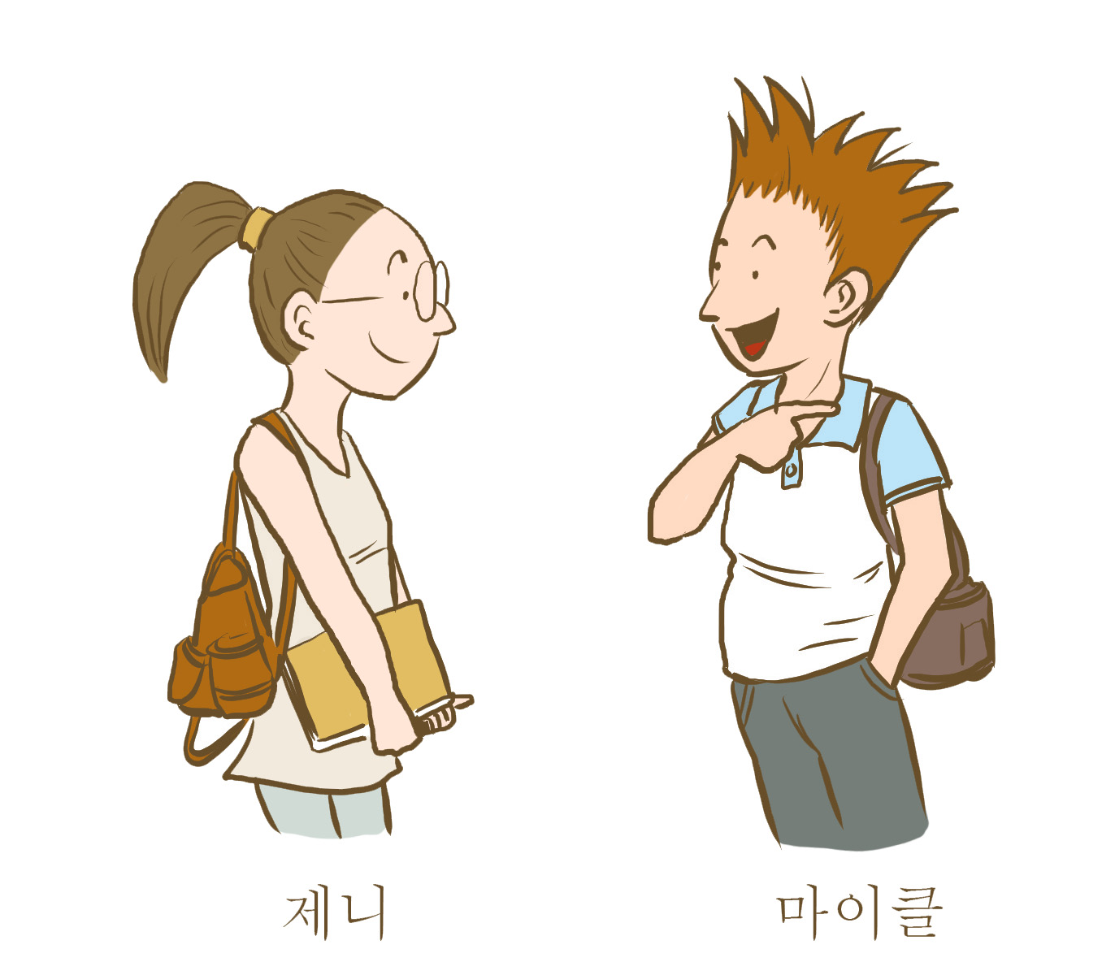
Conversation 1 | 차로 한 시간쯤 걸려요.
마이클: 제니 씨, 어디 살아요?
제니: 한인타운에 살아요.
마이클: 집에서 학교까지 얼마나 걸려요?
제니: 차로 한 시간쯤 걸려요.
마이클 씨도 집에서 학교까지 멀어요?
마이클: 아니요, 아주 가까워요.
저는 학교 앞 아파트에 살아요.
보통 걸어서 10분 걸려요.

Slide 6
G6.2 | Irregular predicates in /ㅂ/ -> 우
When the following suffix begins with a vowel, some predicates whose stem ends in /ㅂ/ becomes 우.
~어요/아요
가깝다
가까우+어요
(우+어=워)
가까워요
~(으)세요
가깝다
가까우+으세요
(우+으=우)
가까우세요

Slide 7
G6.2 | Irregular predicates in /ㅂ/-> 우
/ㅂ/ in stem → 우
우 + 어 → 워
가깝다
어렵다
쉽다
춥다
덥다
가까우
가까워요
어려우
어려워요
쉬우
+ 어요
쉬워요
추우
추워요
더우
더워요

Slide 8
G6.2 | Irregular predicates in /ㅂ/ Exception : 좁다 -> 좁아요 (No ‘우’)
Exception: 좁다 ‘to be narrow’
~어요/아요
좁다
좁+아요
좁아요
~(으)세요
좁다
좁+으세요
좁으세요

Slide 9
G6.2 | Irregular predicates in /ㅂ/
Let’s practice!
가깝다
어렵다
쉽다
춥다
덥다
좁다
가까워요
어려워요
쉬워요
추워요
더워요
좁아요
Irregular predicates in /ㅂ/ Exception : 좁다 -> 좁아요 (No ‘우’)

Slide 10
G6.2 | Irregular predicates in /ㅂ/
Fill in the blanks.
하와이 겨울(winter)은 (덥다)_________.
그런데 한국 겨울은 (춥다)__________.
2. 한국어 공부가 (쉽다)____________.
3. 단어 시험이 (어렵다)____________.
4. 집에서 학교까지 (가깝다)____________.
더워요
추워요
쉬워요
어려워요
가까워요

Slide 11

Conversation 2 | New Words
NOUN
수영(하다) swimming
수영장 swimming pool
어제 yesterday
음악 music
전화(하다) telephone
주말 weekend
테니스장 tennis court
파티 party
VERB
모르다 to not know
to be unaware of
일어나다 to get up
ADJECTIVE
바쁘다 to be busy
ADVERB
너무 too much
못 cannot
안 do not
왜 why
PRE_NOUN
지난 last, past
SUFFIX
~었/았/ㅆ past tense

Slide 12
Conversation 2 | New Words
NOUN
수영(하다) swimming
수영장 swimming pool
어제 yesterday
음악 music
전화(하다) telephone
주말 weekend
테니스장 tennis court
파티 party
VERB
모르다 to not know
to be unaware of
일어나다 to get up
ADJECTIVE
바쁘다 to be busy
ADVERB
너무 too much
못 cannot
안 do not
왜 why
PRE_NOUN
지난 last, past
SUFFIX
~었/았/ㅆ past tense

Slide 13
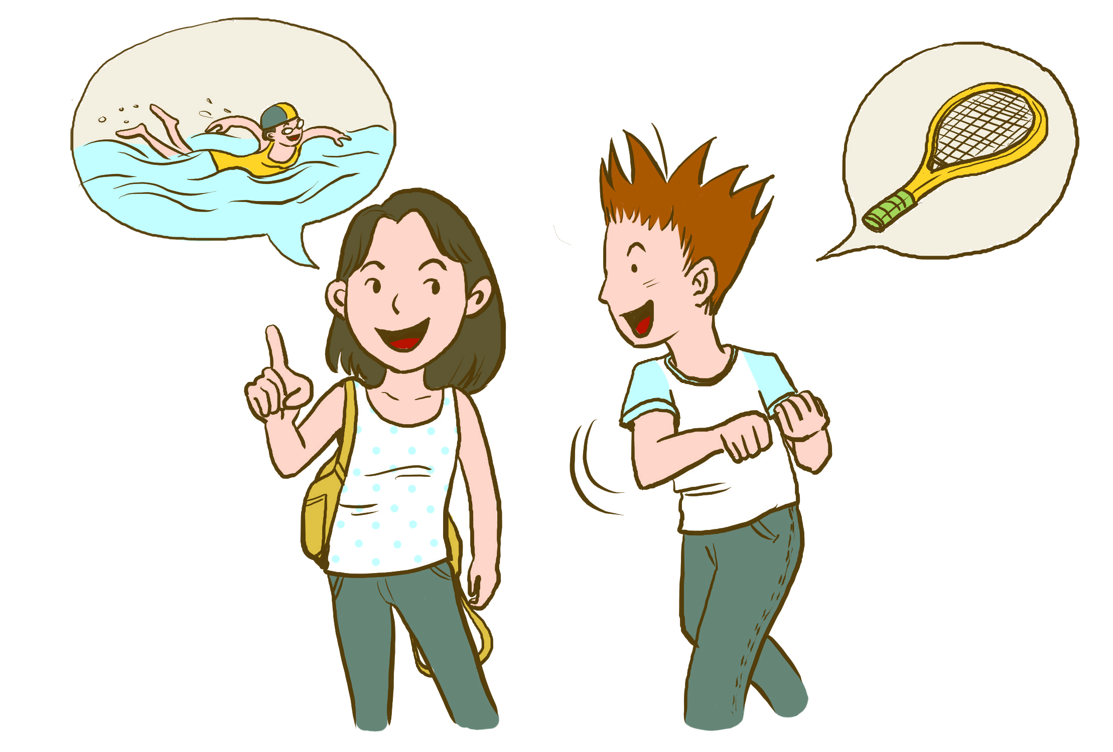
Conversation 2 | 어제 뭐 했어요?
마이클: 유미 씨, 어제 오후에 뭐 했어요?
유미: 학교 수영장에서 수영했어요.
마이클 씨는 뭐 했어요?
마이클: 친구하고 같이 테니스 쳤어요.
유미: 아, 제니하고 쳤어요?
마이클: 아니요, 제니는 테니스 안 좋아해요.
유미 씨는 테니스 좋아해요?
유미: 네, 그런데 잘 못 쳐요.

Slide 14
Conversation 2 | New Expressions
Yesterday | Today | Tomorrow
어제 | 오늘 | 내일
어제, 오늘, and 내일 cannot occur with 에.
Last | This | Next
지난 | 이번 | 다음
지난 학기: last semester
이번 학기: this semester
이번 주말: this weekend
다음 주말: next weekend

Slide 15
Conversation 2 | New Expressions
Question Words
who
where
when
what
why
how
how long
누구
어디
언제
뭐 (무엇)
왜
어떻게
얼마나

Slide 16
Conversation 2 | New Expressions
In describing one’s ability, the following expressions are often used:
잘 해요 ‘good at, skillful at’
못 해요 ‘bad at, unskillful at’
잘 못 해요 ‘not that good at’
잘: well
못: cannot
‘Are you good at Korean?’
한국어 잘 해요?
‘Are you good at tennis?’
테니스 잘 쳐요?
‘Do you eat Korean food well?’
한국 음식 잘 먹어요?

Slide 17
Review of polite ending: -아요 and - 어요
ㅗ, ㅏ -> …아요 ex. 좋아요.
Others -> …어요 ex. 싫어요
하다 always -> 해요. 공부해요.

Slide 18
~어요/아요
먹다
가다
크다
일어나다
배우다
바쁘다
먹어요
가요
커요
일어나요
배워요
바빠요

Slide 19
G6.3 | Past events: ~었/았/ㅆ어요
~었/았/ㅆ indicates that the event described has already taken place.
Notice that the final ending after ~었/았/ㅆ is always ~어요, not ~아요.
~었어요
~았어요
~ㅆ어요
A: 어제 뭐 했어요?
B: 학교 수영장에서 수영했어요.
A: 아, 그래요? 저는 테니스 쳤어요.

Slide 20
G6.3 | Past events: ~었/았/ㅆ어요
Past tense conjugation
polite ending
좋다
좋아요
좋아+_{ㅆ}어요
좋았어요
전화하다
전화해요
전화해+_{ㅆ}어요
전화했어요

Slide 21
G6.3 | Past events: ~었/았/ㅆ어요
Past tense conjugation
~어요/아요
Past tense
먹다
가다
크다
일어나다
배우다
바쁘다
먹어요
먹었어요
갔어요
컸어요
일어났어요
배웠어요
바빴어요
가요
커요
+ ㅆ어요
일어나요
배워요
바빠요

Slide 22
G6.3 | Past events: ~었/았/ㅆ어요
Exception
Dictionary form | ~어요/아요 | Past tense
이다 | C+이에요
 | V+예요
이었어요
였어요
Dictionary form | ~어요/아요 | past tense
아니다 | 아니에요
아니었어요

Slide 23
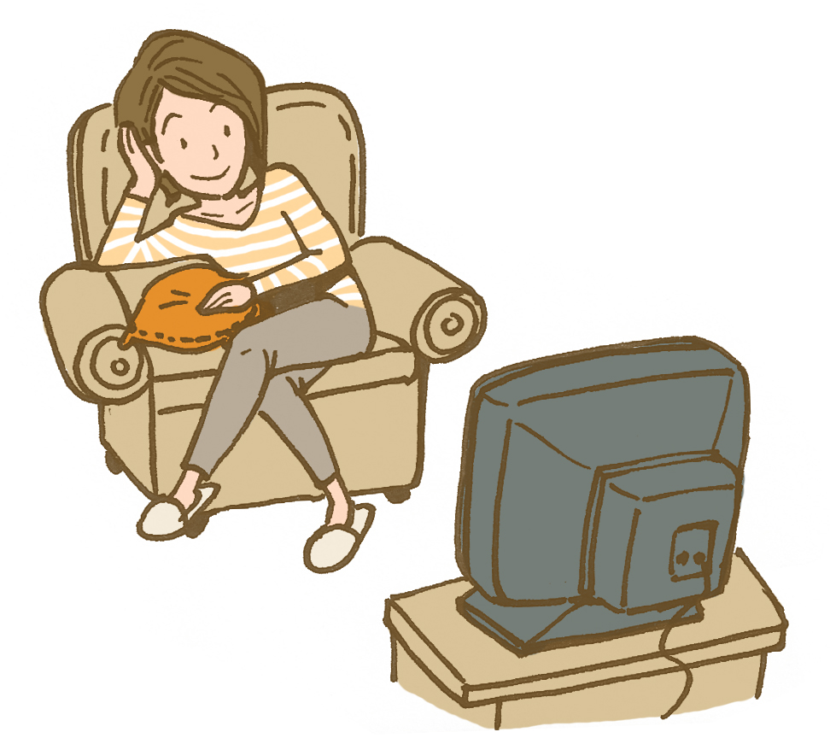
G6.3 | Past events: ~었/았/ㅆ어요
NOW
A: 지금 뭐 해요?
B: 텔레비전을 봐요.
YESTERDAY
A: 어제 뭐 했어요?
B: 텔레비전을 봤어요.

Slide 24
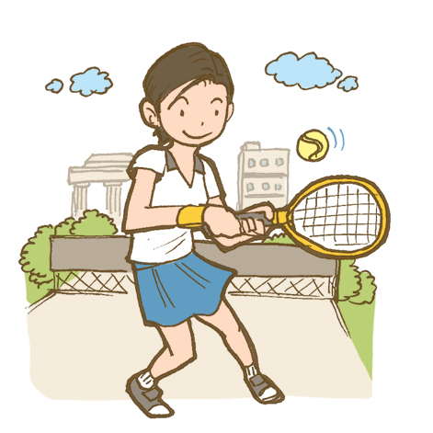
G6.3 | Past events: ~었/았/ㅆ어요
NOW
A: 지금 뭐 해요?
B: 테니스를 쳐요.
YESTERDAY
A: 어제 뭐 했어요?
B: 텔레비전을 쳤어요.

Slide 25
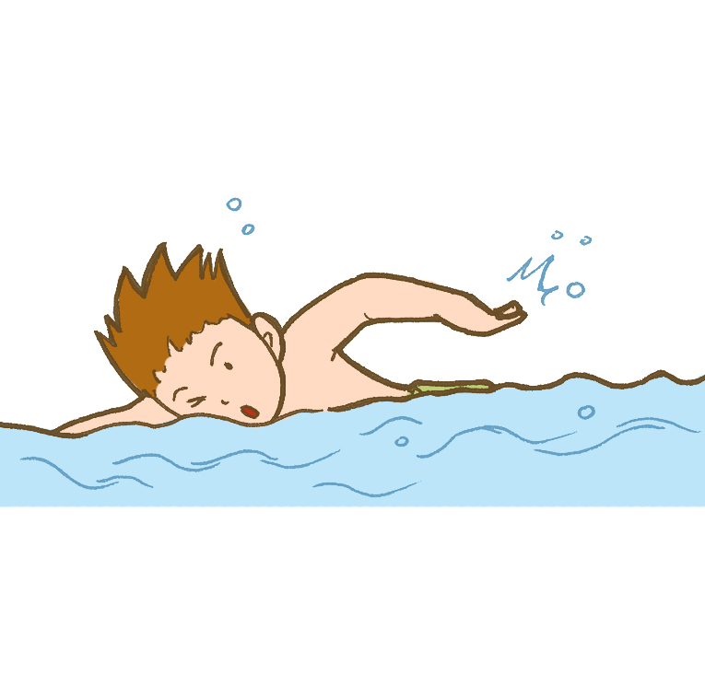
G6.3 | Past events: ~었/았/ㅆ어요
NOW
A: 지금 뭐 해요?
B: 수영해요.
YESTERDAY
A: 어제 뭐 했어요?
B: 수영했어요.

Slide 26
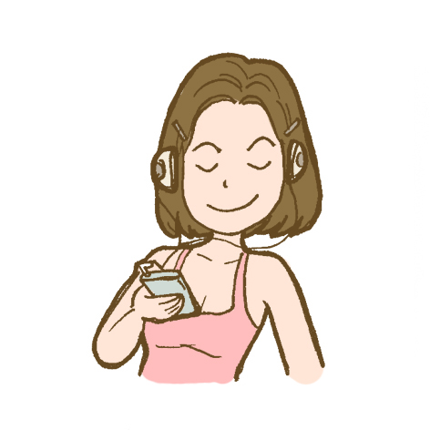
G6.3 | Past events: ~었/았/ㅆ어요
NOW
A: 지금 뭐 해요?
B: 음악을 들어요.
YESTERDAY
A: 어제 뭐 했어요?
B: 음악을 들었어요.

Slide 27


인터뷰 (p.151)
반 친구들을 인터뷰하세요.
(Interview your classmates and find out about their habitual activities and past events.)
DAY | 보통 (월요일)에 뭐 해요? | 지난 (월요일)에 뭐 했어요?
월요일
화요일
수요일
목요일
금요일
토요일
일이요일
Notes:
02-3703-9011

Slide 28
G6.4 | The negative adverb 안 vs. 못
안 ‘do not’
General negation
마이클: 리사 씨, 이번 학기에 중국어 수업 들어요?
리사: No, I don’t (take).
아니요, 안 들어요.
못 ‘cannot’
마이클: 리사 씨, 오늘 파티에 가요?
리사: No, I cannot (go). I have a test tomorrow.
아니요, 못 가요. 내일 시험이 있어요.

Slide 29
G6.4 | The negative adverb 안 vs. 못
Negation of a predicate in general is made by putting the negative adverb 안 or 못 immediately before the predicate.
좋아요
먹어요
안 좋아요
안/못 먹어요
Negation of [N+하다] verbs is usually made by putting 안 or 못 between the noun and the verb 하다.
전화해요
공부해요
수영해요
전화 안/못 해요
공부 안/못 해요
수영 안/못 해요

Slide 30
G6.4 | The negative adverb 안 vs. 못
Some verbs and adjectives have a special negative counterparts. For these predicates, the regular negative construction with 안/못 is not used.
Positive | Negative
있다 (있어요)
맛있다 (맛있어요)
이다 (이에요)
알다 (알아요)
없다 (없어요)
맛없다 (맛없어요)
아니다 (아니에요)
모르다 (몰라요)

Slide 31
G6.4 | The negative adverb 안 vs. 못
Some adjectives that have a special negative counterparts can also take the regular negative construction with 안.
Positive | Negative
좋아요
싸다
나쁘다 (나빠요)
안 좋다 (안 좋아요)
비싸다 (비싸요)
안 싸다 (안 싸요)

Slide 32
연습
반 친구들과 보기와 같이 묻고 대답하세요.
(Ask and answer the questions using negative adverb 안/못 with your classmates)
매일 수영해요?
제 전화번호 알아요?
한국 음식이 싸요?
선생님이에요?
오늘 아침을 먹었어요?
오늘 아침에 샤워했어요?
한국어 잘 해요?
Notes:
02-3703-9011

Slide 33
Narration | 마이클의 하루
저는 보통 7시에 일어나요. 그런데 오늘은 8시 30분에 일어났어요. 그래서 아침을 못 먹었어요. 수업은 9시에 있었어요. 기숙사에서 학교까지는 가까워요. 그래서 보통 걸어서 가요. 오후에는 수업이 없었어요. 그래서, 리사하고 테니스를 쳤어요. 리사는 제 여자 친구예요. 리사도 한국어 수업을 들어요. 6시쯤 리사하고 같이 저녁을 먹으러 기숙사 식당에 갔어요. 그리고 저녁에는 도서관에서 숙제를 했어요. 숙제가 어려웠어요. 오늘 하루는 아주 바빴어요.

Slide 34
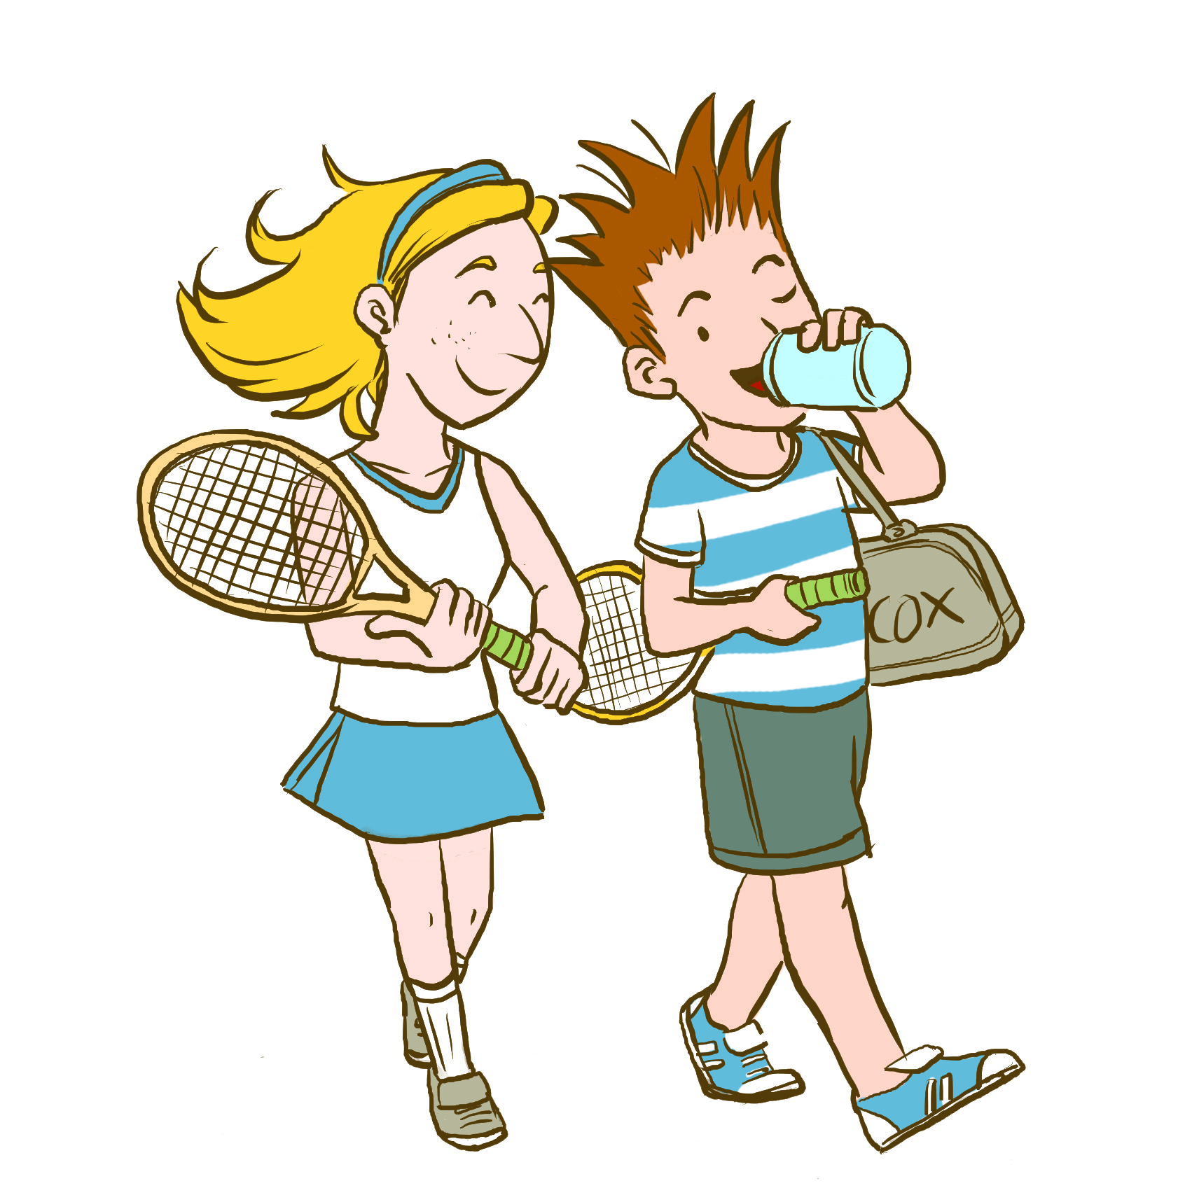
Narration | 마이클의 하루
Answer the following questions.
(1) 마이클은 오늘 몇 시에 일어났어요?
(2) 마이클은 오늘 왜 아침을 못 먹었어요?
(3) 학교에 어떻게 가요?
(4) 오후에 뭐 했어요?
(5) 리사가 누구예요?
(6) 저녁 먹으러 어디에 갔어요?
(7) 저녁에 왜 도서관에 갔어요?

